Slide 1
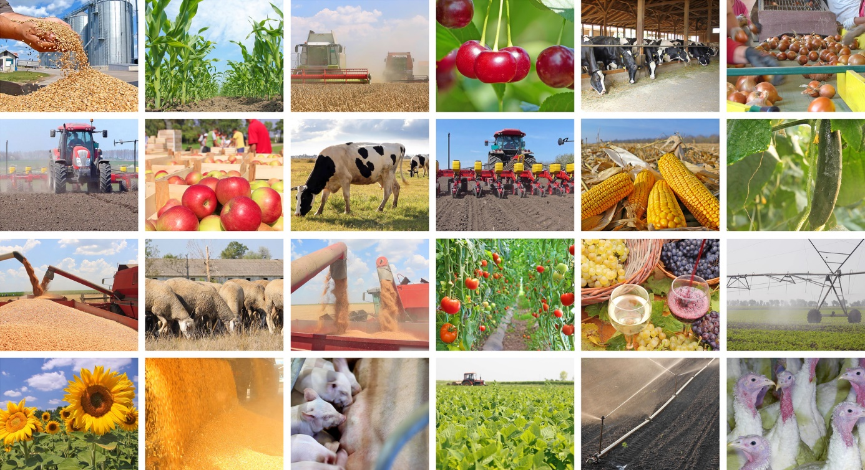
Nagrody i wyróżnienia Ministra Rolnictwa i Rozwoju Wsi za osiągniecia w zakresie wdrażania postępu w rolnictwie, rozwoju wsi i rynkach rolnych za 2018 r.
Ministerstwo Rolnictwa i Rozwoju Wsi
Warszawa, 28 marca 2019 r.

Slide 2
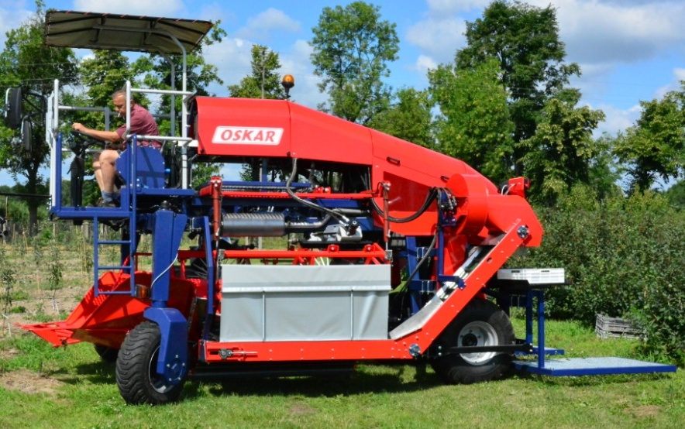
Samojezdny kombajn
do zbioru owoców jagodowych
- NAGRODA
dr Jacek Rabcewicz Instytut Ogrodnictwa
mgr Paweł Białkowski Instytut Ogrodnictwa
prof. Ryszard Hołownicki Instytut Ogrodnictwa
mgr Magdalena Placek Jagoda JPS Skierniewice
Bogdan Jaworski Jagoda JPS Skierniewice
Zbigniew Walendzik Jagoda JPS Skierniewice
Piotr Kłobuchowski Jagoda JPS Skierniewice

Slide 3
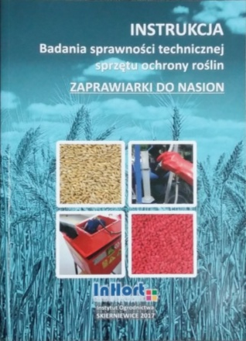
Opracowanie cyklu metodyk obowiązkowej inspekcji oraz samodzielnej kontroli sprzętu
do ochrony roślin
- NAGRODA
dr Artur Godyń Instytut Ogrodnictwa
dr Grzegorz Doruchowski Instytut Ogrodnictwa
prof. Ryszard Hołownicki Instytut Ogrodnictwa
mgr Waldemar Świechowski Instytut Ogrodnictwa

Slide 4
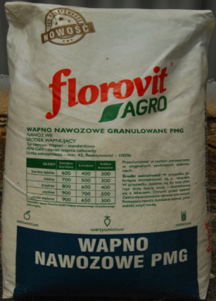
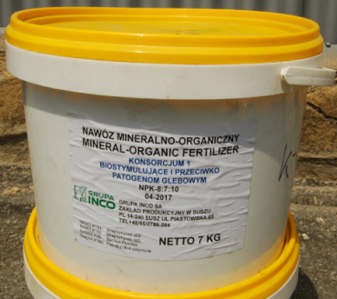
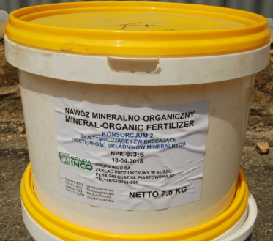
Opracowanie i wdrożenie do praktyki rolniczej i ogrodniczej konsorcjów pożytecznych mikroorganizmów
- NAGRODA
dr hab. Lidia Sas, prof. IO Instytut Ogrodnictwa
dr Anna Lisek Instytut Ogrodnictwa
dr Beata Sumorok Instytut Ogrodnictwa
mgr Paweł Trzciński Instytut Ogrodnictwa
mgr Edyta Derkowska Instytut Ogrodnictwa
mgr Sławomir Głuszek Instytut Ogrodnictwa
mgr Mateusz Frąc Instytut Ogrodnictwa
mgr Michał Przybył Instytut Ogrodnictwa
mgr Krzysztof Weszczak Instytut Ogrodnictwa

Slide 5
Opracowanie i wdrożenie zintegrowanego krajowego systemu teleinformatycznego zbierającego i gromadzącego dane dotyczące sprzedaży produktów leczniczych weterynaryjnych
- NAGRODA
dr inż. Marek Kukier Państwowy Instytut Weterynaryjny – PIB
dr n. wet. Dorota Krasucka Państwowy Instytut Weterynaryjny – PIB
dr n. wet. Bogumił Biernacki Państwowy Instytut Weterynaryjny – PIB
mgr Agnieszka Nowakowska Państwowy Instytut Weterynaryjny – PIB
mgr Ewa Łysiak Państwowy Instytut Weterynaryjny – PIB
mgr Katarzyna Pasik Państwowy Instytut Weterynaryjny – PIB
mgr Jakub Szumiło Państwowy Instytut Weterynaryjny – PIB

Slide 6
Opracowanie efektywnego systemu monitorowania oraz ograniczania szerzenia się gorączki Q w populacji bydła w Polsce
- NAGRODA
dr hab. Krzysztof Niemczuk Państwowy Instytut Weterynaryjny – PIB
dr hab. Monika Szymańska-Czerwińska Państwowy Instytut Weterynaryjny – PIB
lek. wet. Agnieszka Jodełko Państwowy Instytut Weterynaryjny – PIB
dr Krzysztof Jażdżewski Główny Inspektorat Weterynarii
lek. wet. Agnieszka Warda-Sporniak Główny Inspektorat Weterynarii

Slide 7
Wykorzystanie metody bilansu azotu brutto do oceny oddziaływania produkcji rolniczej na środowisko przyrodnicze w Polsce
- WYRÓŻNIENIE
dr hab. Jerzy Kopiński Instytut Uprawy Nawożenia i Gleboznawstwa – PIB
mgr inż. Beata Jurga Instytut Uprawy Nawożenia i Gleboznawstwa – PIB

